Slide 1
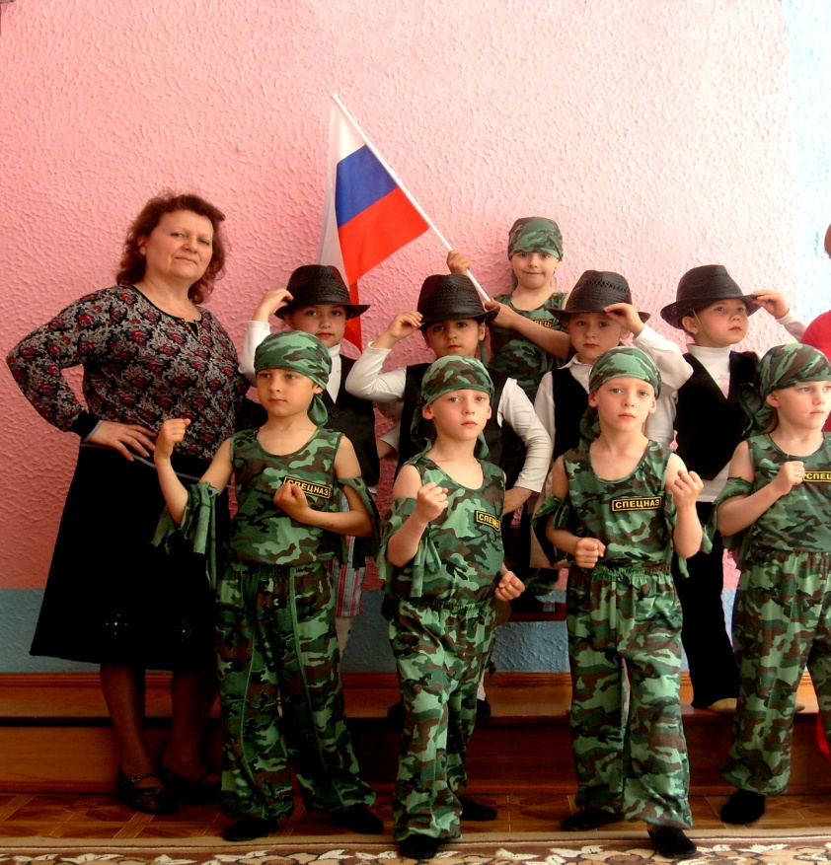
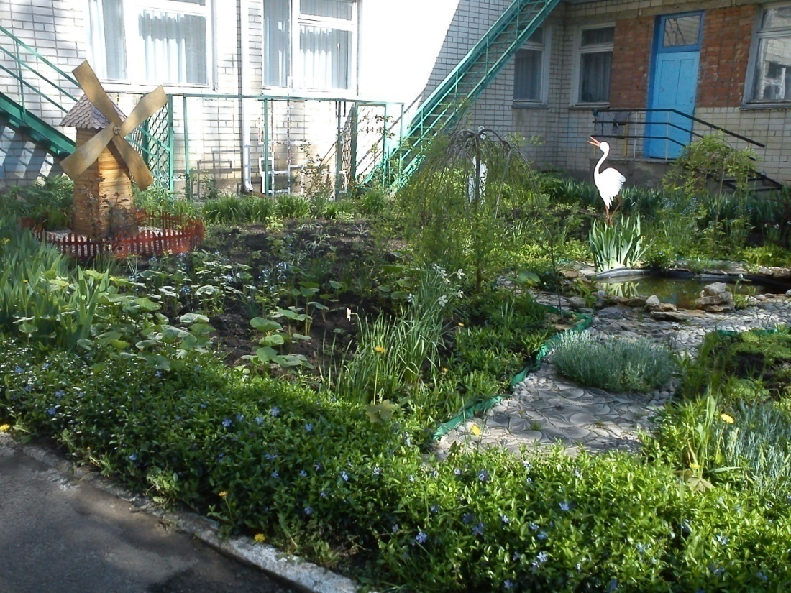
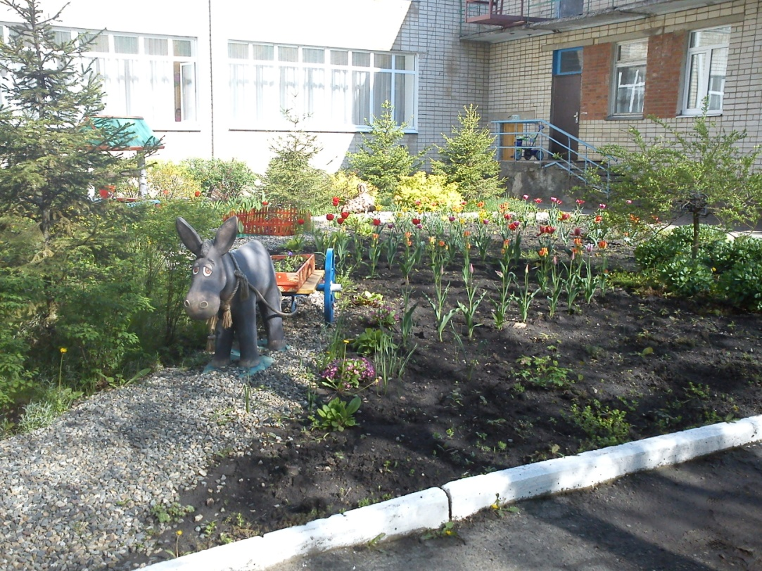
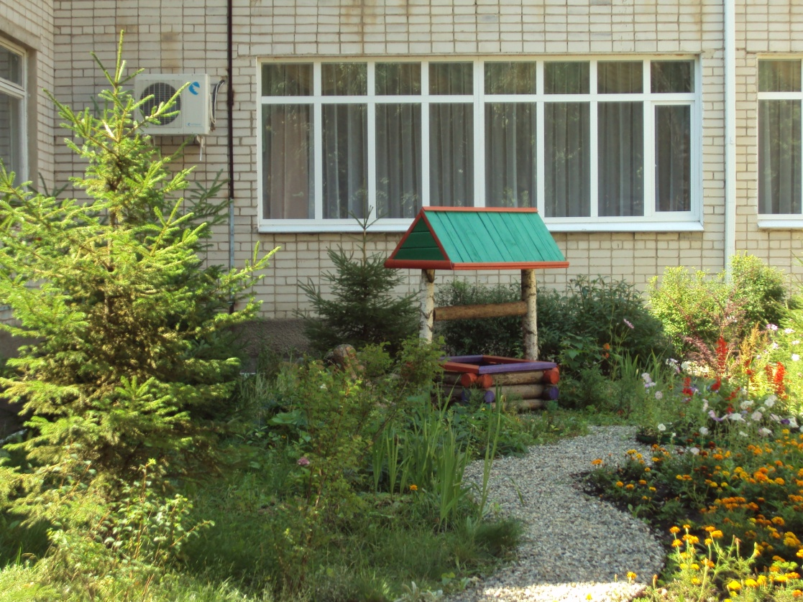
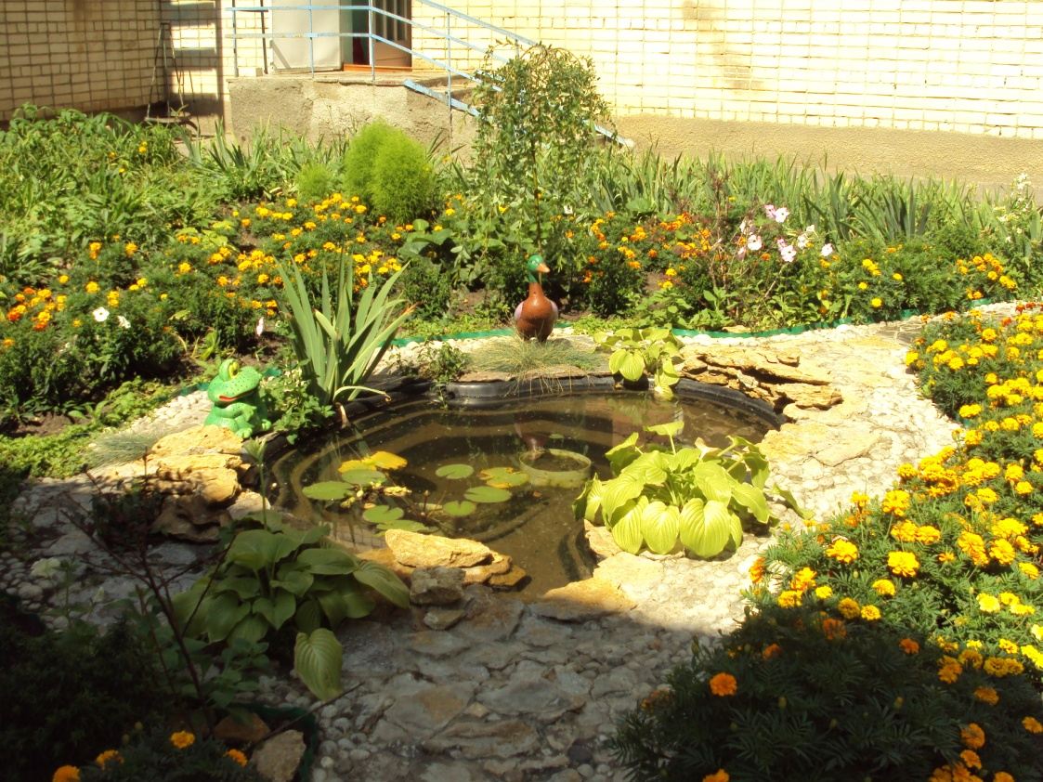
МУНИЦИПАЛЬНОЕ БЮДЖЕТНОЕ ДОШКОЛЬНОЕ ОБРАЗОВАТЕЛЬНОЕ УЧРЕЖДЕНИЕ
ЦЕНТР РАЗВИТИЯ РЕБЕНКА - ДЕТСКИЙ САД № 60
«КРЕПЫШОК»
города Ставрополя

Slide 2
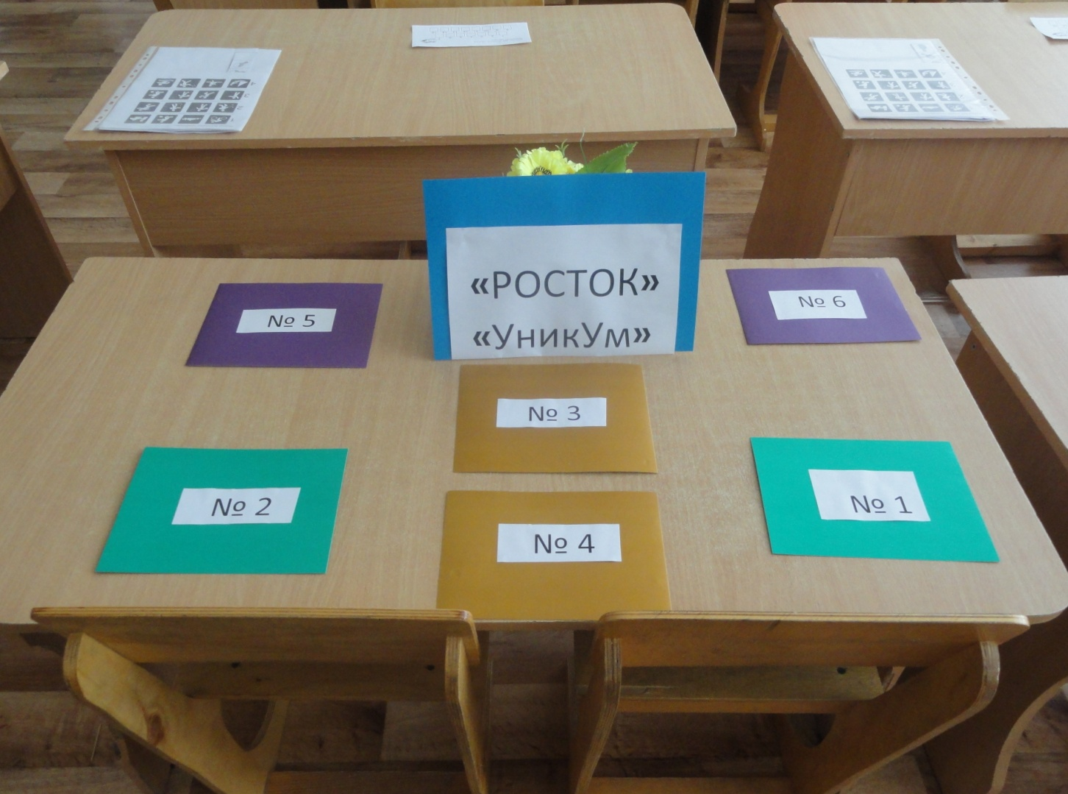
Проведение турнира
«РОСТОК» «УникУм»

Slide 3
